Slide 1

Совещание учителей биологии
г. Красноярска
Исследование на уроке биологии, или красный гид Мишлен

Slide 2
Совещание учителей биологии
г. Красноярска
Предметные результаты: без комментариев.
Метапредметные результаты:
определять цели…, ставить и формулировать новые задачи;
самостоятельно планировать пути достижения целей;
соотносить свои действия с планируемыми результатами;
оценивать правильность выполнения учебной задачи;
организовывать учебное сотрудничество и совместную деятельность.
Начнем с этих четырех букв…

Slide 3
Совещание учителей биологии
г. Красноярска
Первое, что приходит в голову - это
Лабораторные, практические работы по готовому алгоритму

Slide 4
Совещание учителей биологии
г. Красноярска
Выдвиньте гипотезы. Спланируйте опыт. Сформулируйте результат и вывод из опыта
Что происходит с воздухом при дыхании?
Количество воздуха, состав (качество) воздуха

Slide 5
Совещание учителей биологии
г. Красноярска
Опыт с морковью – что произойдет с морковью в соленой воде, в пресной воде, в полиэтилене, на воздухе
Домашние исследовательские задания

Slide 6
Совещание учителей биологии
г. Красноярска
Исследование, связанное с повседневной информацией
Конкурс этикеток – самая калорийная, самая низкокалорийная пища

Slide 7
Совещание учителей биологии
г. Красноярска
Лайт-исследования
Терминологические исследования на уроке

Slide 8
Совещание учителей биологии
г. Красноярска
Виртуальные исследования
Виртуальные лаборатории, анимации

Slide 9
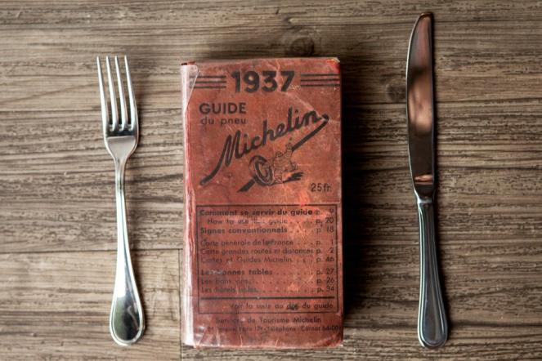
Совещание учителей биологии
г. Красноярска
При чем же здесь красный гид Мишлен?

